Slide 1
МБДОУ д/с «Журавушка»
Предметно – развивающая среда

Slide 2
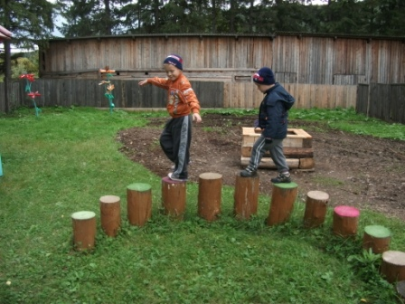
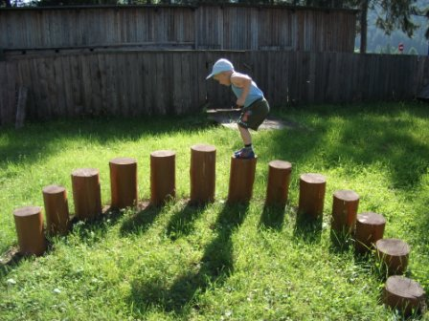
Раз пенёк, два пенёк…

Slide 3
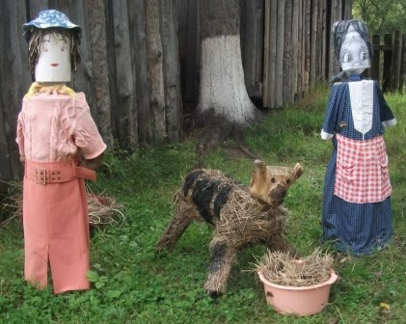
Сказочный мир
Цель:
Познакомить детей с русской народной сказкой
«Смоляной бычок»

Slide 4
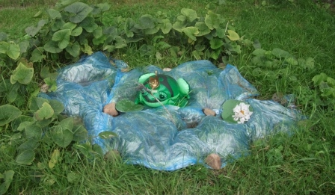
«Царевна – лягушка»
Цель:
Познакомить детей с русской народной сказкой

Slide 5
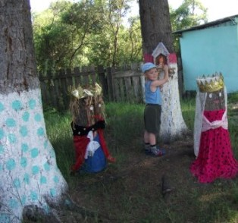
Там белочка живёт и орешки всё грызёт…
Цель:
Познакомить детей с творчеством А.С. Пушкина

Slide 6
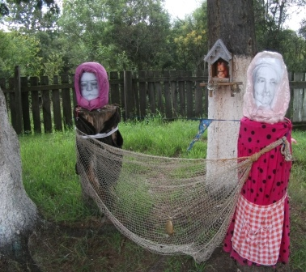
Пушкинские герои
Цель:
Способствовать накоплению эстетического опыта
«Сказка о рыбаке и рыбке»

Slide 7
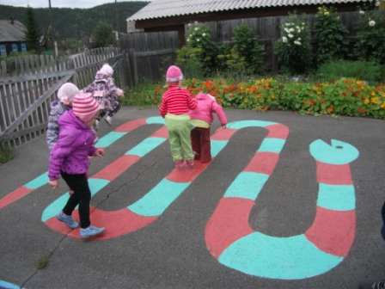
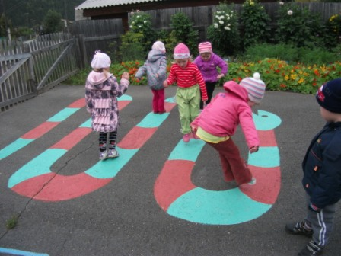
Игры на асфальте
«Змейка»
Способствует
расширению
двигательного
опыта

Slide 8
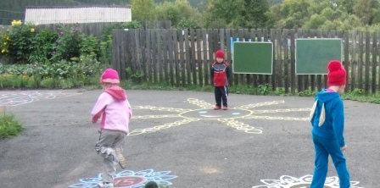
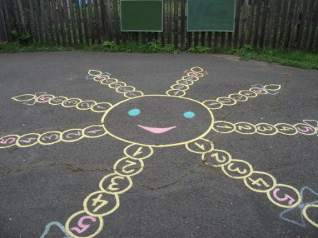
Организация активности детей на воздухе
«Солнышко с
косичками»

Slide 9
«Божья коровка»
Прыгаем мы ловко!

Slide 10
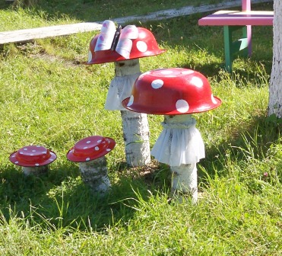
Мухоморы
На лужайке, возле пня шапочка с пупырками, вы не любите меня, вот уже зафыркали!
Чем же я виноват, Что меня не едят?!

Slide 11
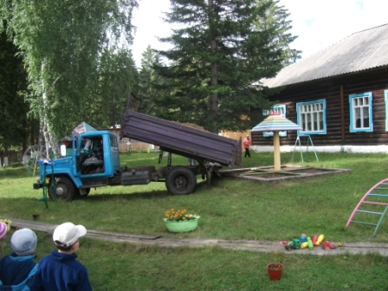
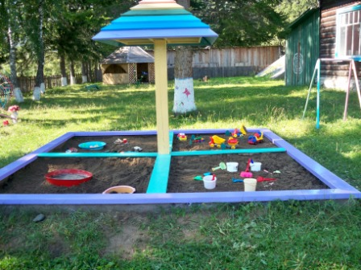
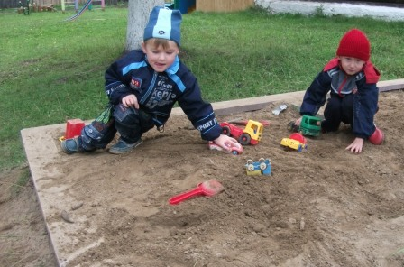
Слева – лето, справа – лето, До чего прекрасно это!

Slide 12
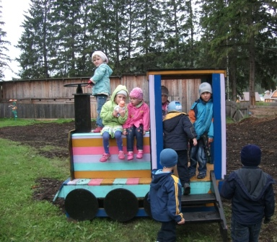
Паравозик из ромашково

Slide 13
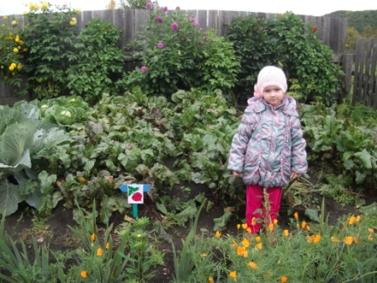
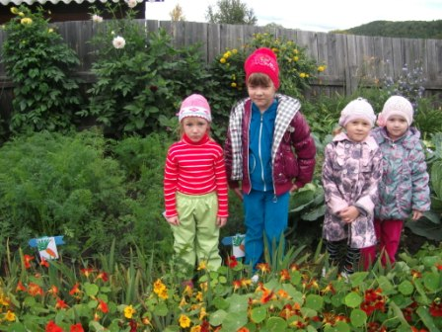
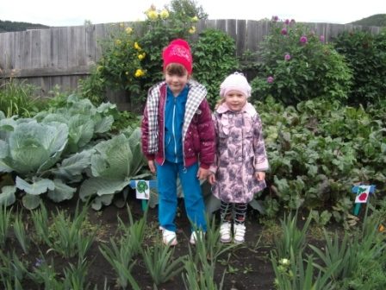
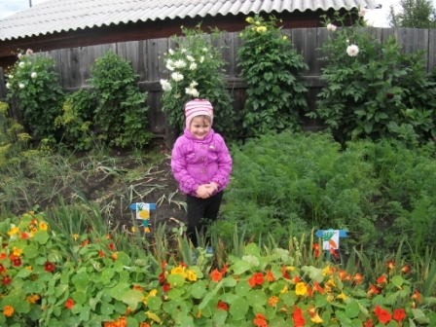
Что летом родится – зимой пригодится
Наш огород

Slide 14
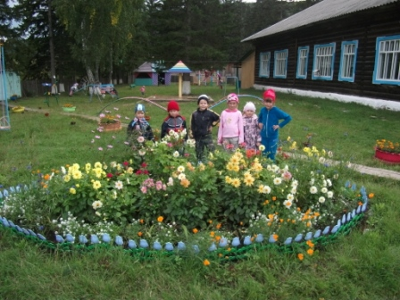
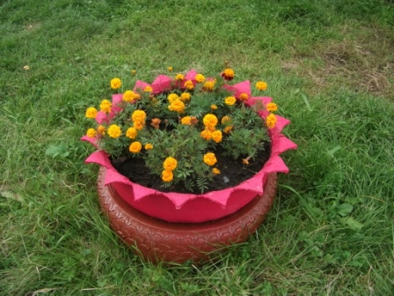
ПРОЕКТНАЯ ДЕЯТЕЛЬНОСТЬ «ЦВЕТОЧНАЯ КЛУМБА»
Расширять знания детей о
растениях цветника
Наша клумба

Slide 15
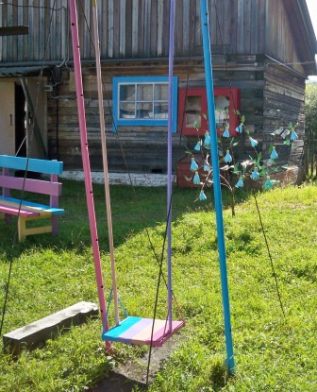
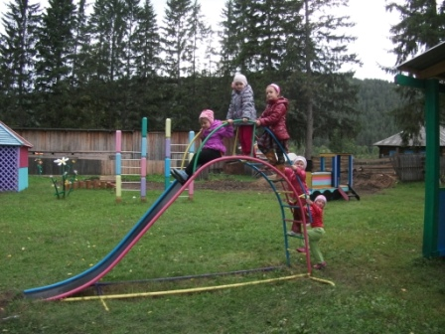
Качели Горка
Развитие чувства равновесия
Развитие физической активности

Slide 16
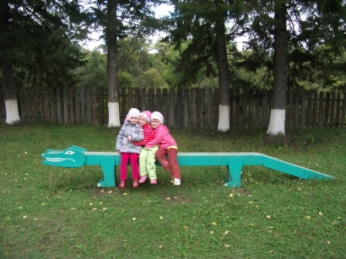
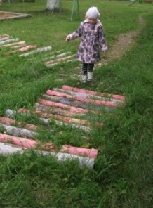
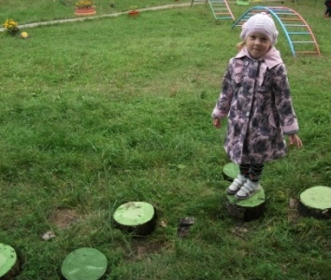
Пройдемся по крокодилу, кочкам мостику…
Мостик

Slide 17
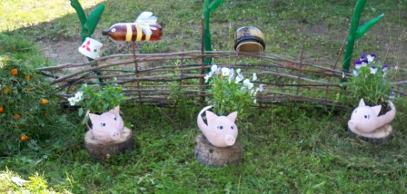
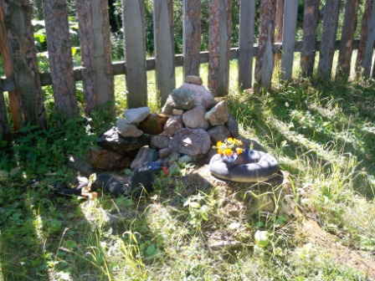
На участке
«Ужи»
«Плетень»

